Slide 1
Проект по французскому языку на тему: «Mon voyage»
Выполнила ученица 8 “a” класса
Федотова Дарья

Slide 2
Je m'appelle Fedotova Daria j'ai 14 ans. Je suis Russe et je vis dans la ville de sergach, dans la région de Nijni Novgorod. Cette année, mes amis et moi voulons partir en vacances. Mais nous n'avons pas encore décidé où nous voulons aller et c'est notre premier problème. Mais nous avons deux options pour les pays où nous aimerions aller.

Slide 3
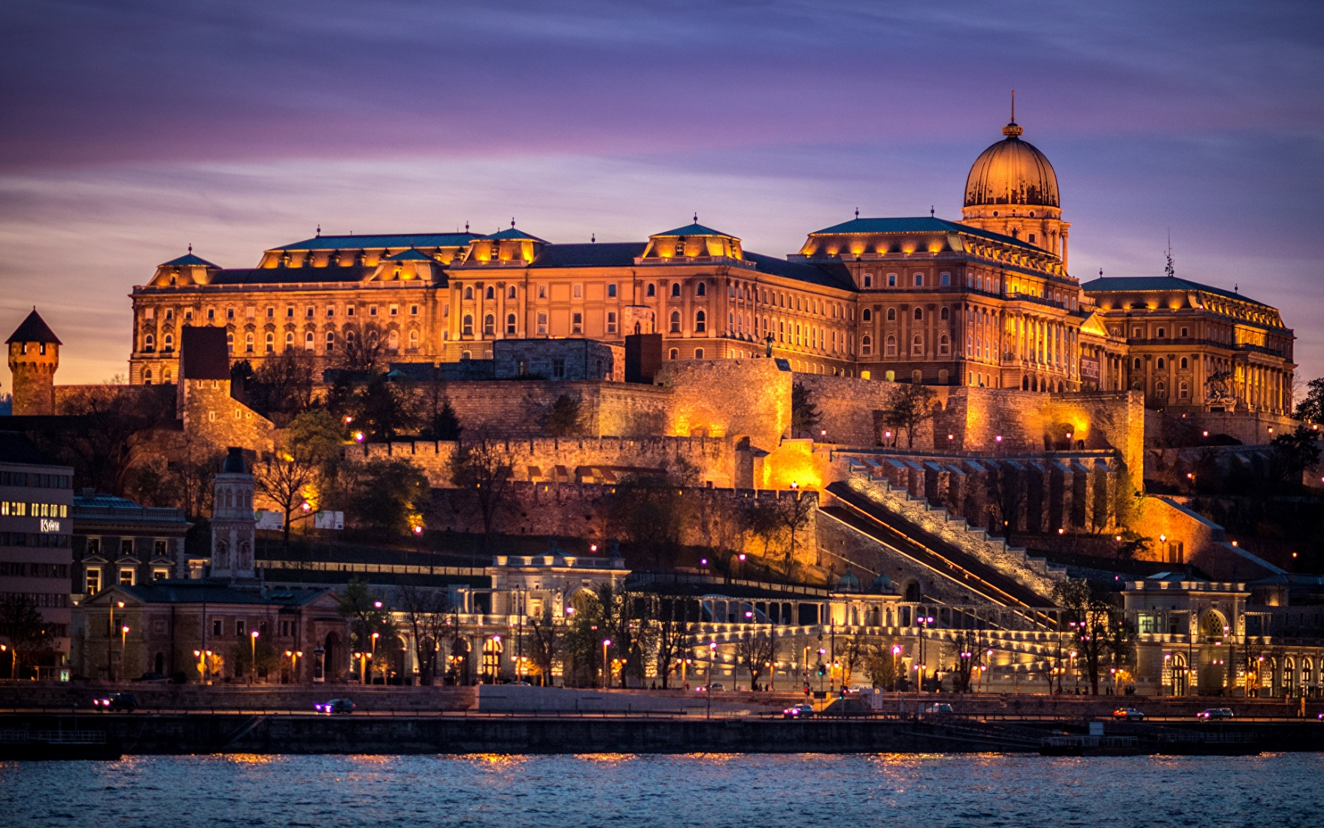
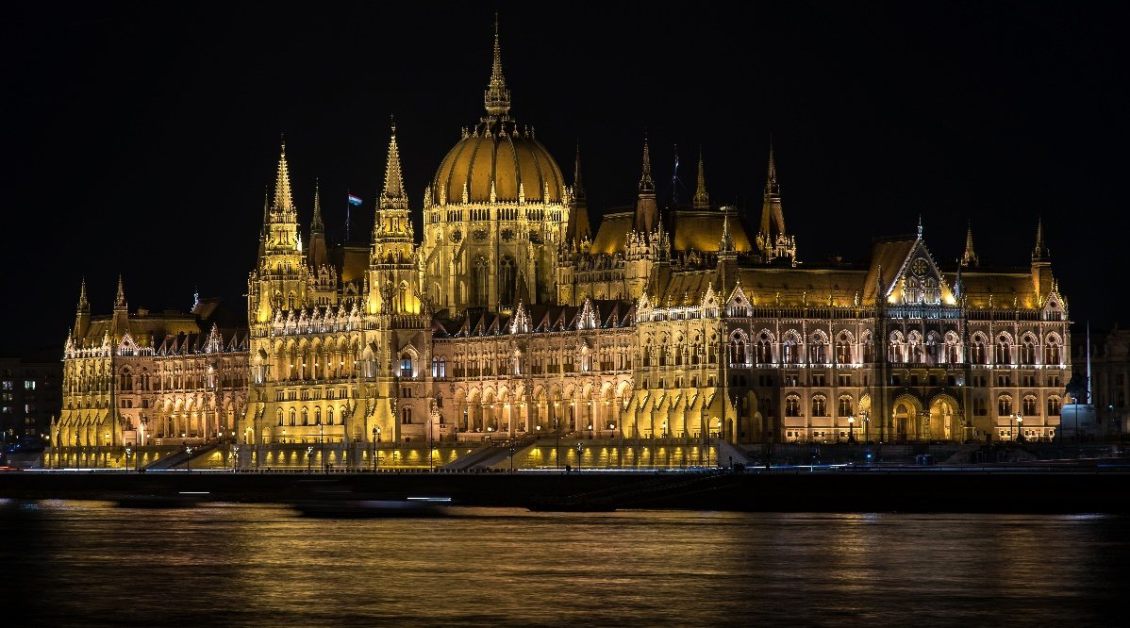
Le premier pays où nous aimerions aller est la Hongrie. Ce pays se distingue par une culture nationale colorée et hétéroclite. Les touristes sont attirés par de nombreuses stations balnéaires, des sites historiques, une excellente cuisine et un riche programme d'excursions en Hongrie. En outre, le pays est considéré comme l'un des moins chers d'Europe. L'incroyable variété de la vie locale et de divertissement pour tous les goûts vous permettra d'organiser facilement des vacances indépendantes, familiales ou romantiques.

Slide 4
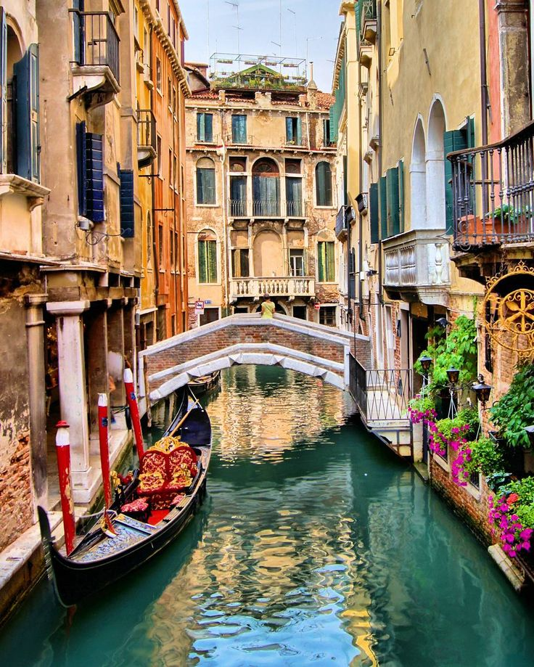
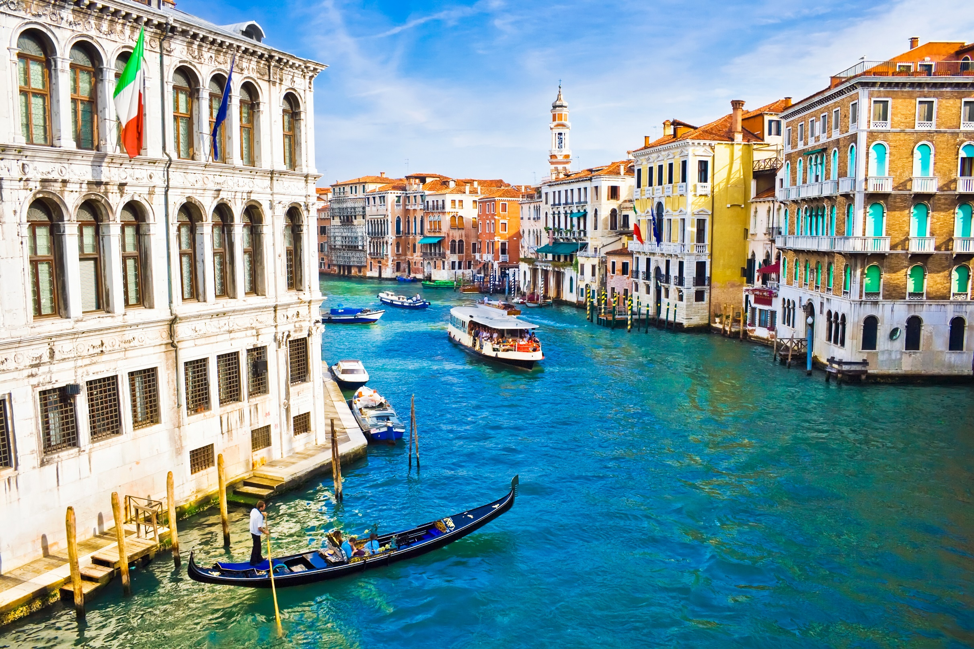
La deuxième ville où nous aimerions aller est Venise. C'est l'une des villes les plus célèbres d'Italie et le centre de la région éponyme de la Vénétie, située dans la partie Nord-est du pays sur les rives de la mer Adriatique. Il est classé au patrimoine mondial de l'UNESCO, étant l'un des endroits les plus uniques et les plus romantiques de la planète. Venise est une ville magnifique et fabuleuse, dont le centre historique est construit sur les 118 îles de la lagune de Venise et est une combinaison incroyable d'un labyrinthe de rues-canaux et de centaines de ponts avec une architecture élégante de palais luxueux et d'églises grandioses.

Slide 5
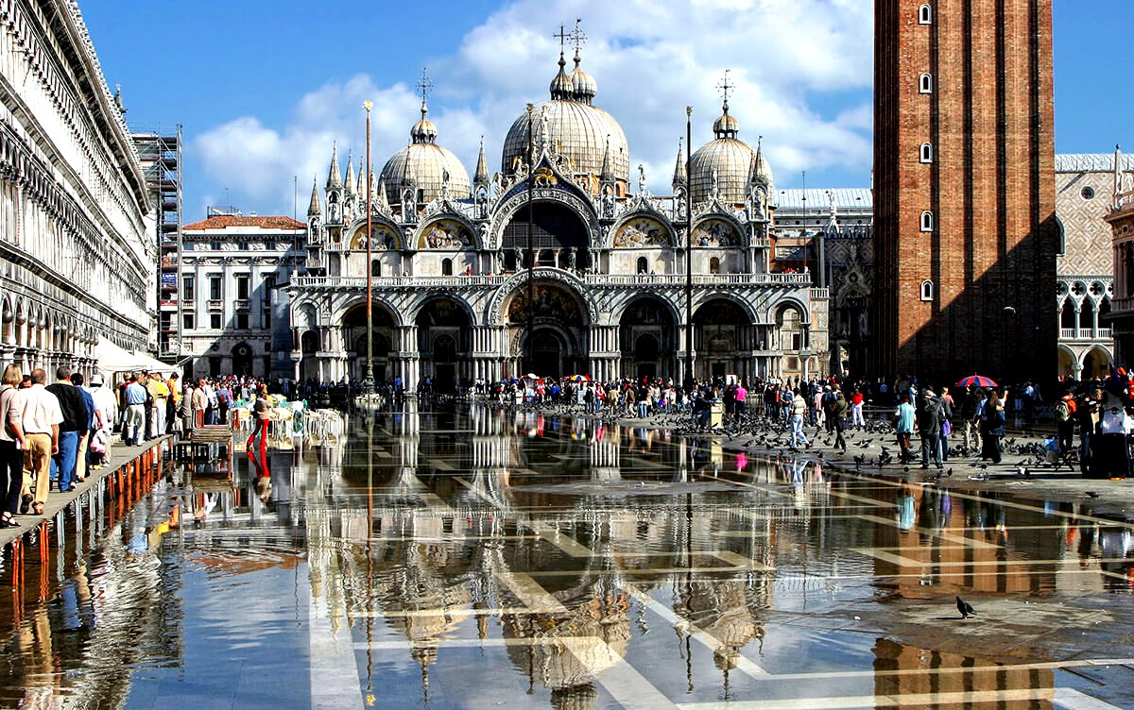
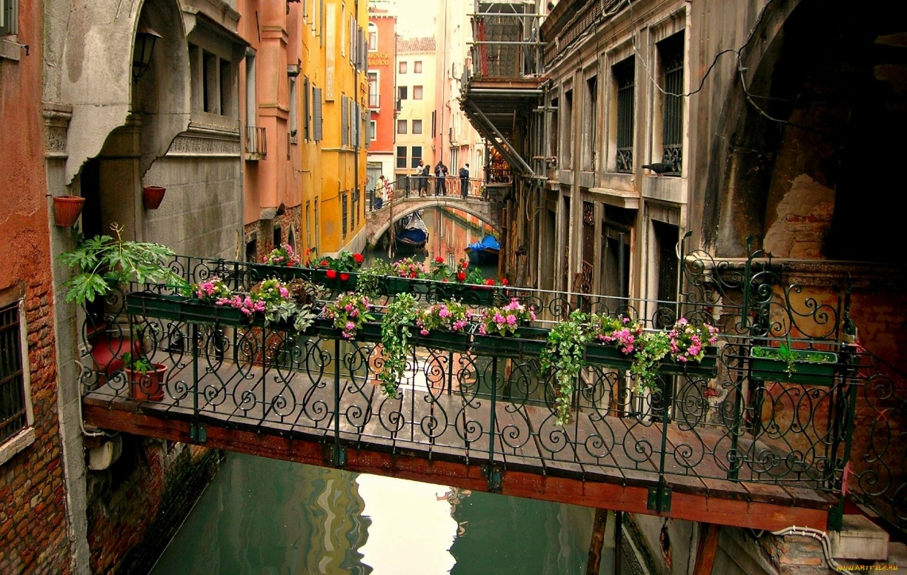
Et avec mes amis, nous avons pensé et décidé que nous voulions toujours aller à Venise. Tout d'abord, tout le monde aime cette ville, son architecture, et son atmosphère. Deuxièmement, nous n'aurons pas de problèmes avec le logement, comme ce serait en Hongrie, puisque j'ai des parents à Venise et ils vont nous aider avec le logement.

Slide 6
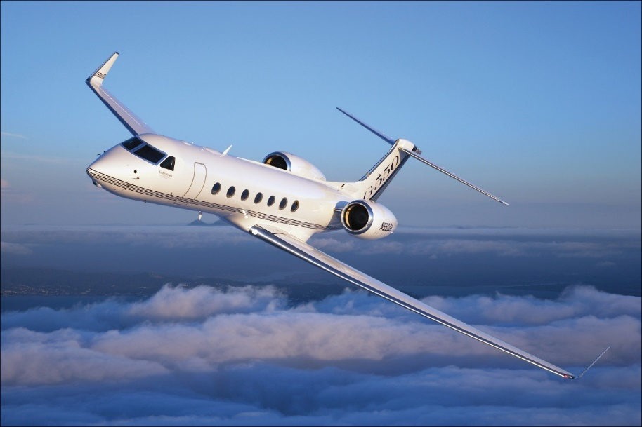
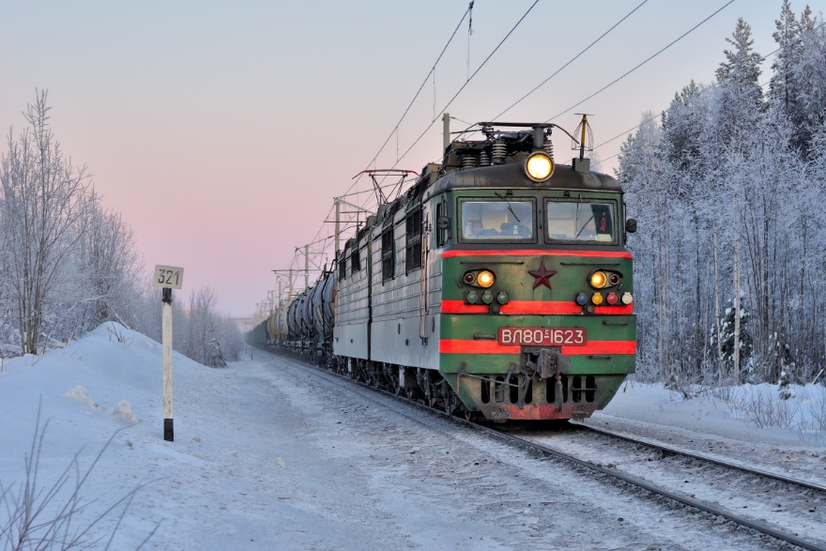
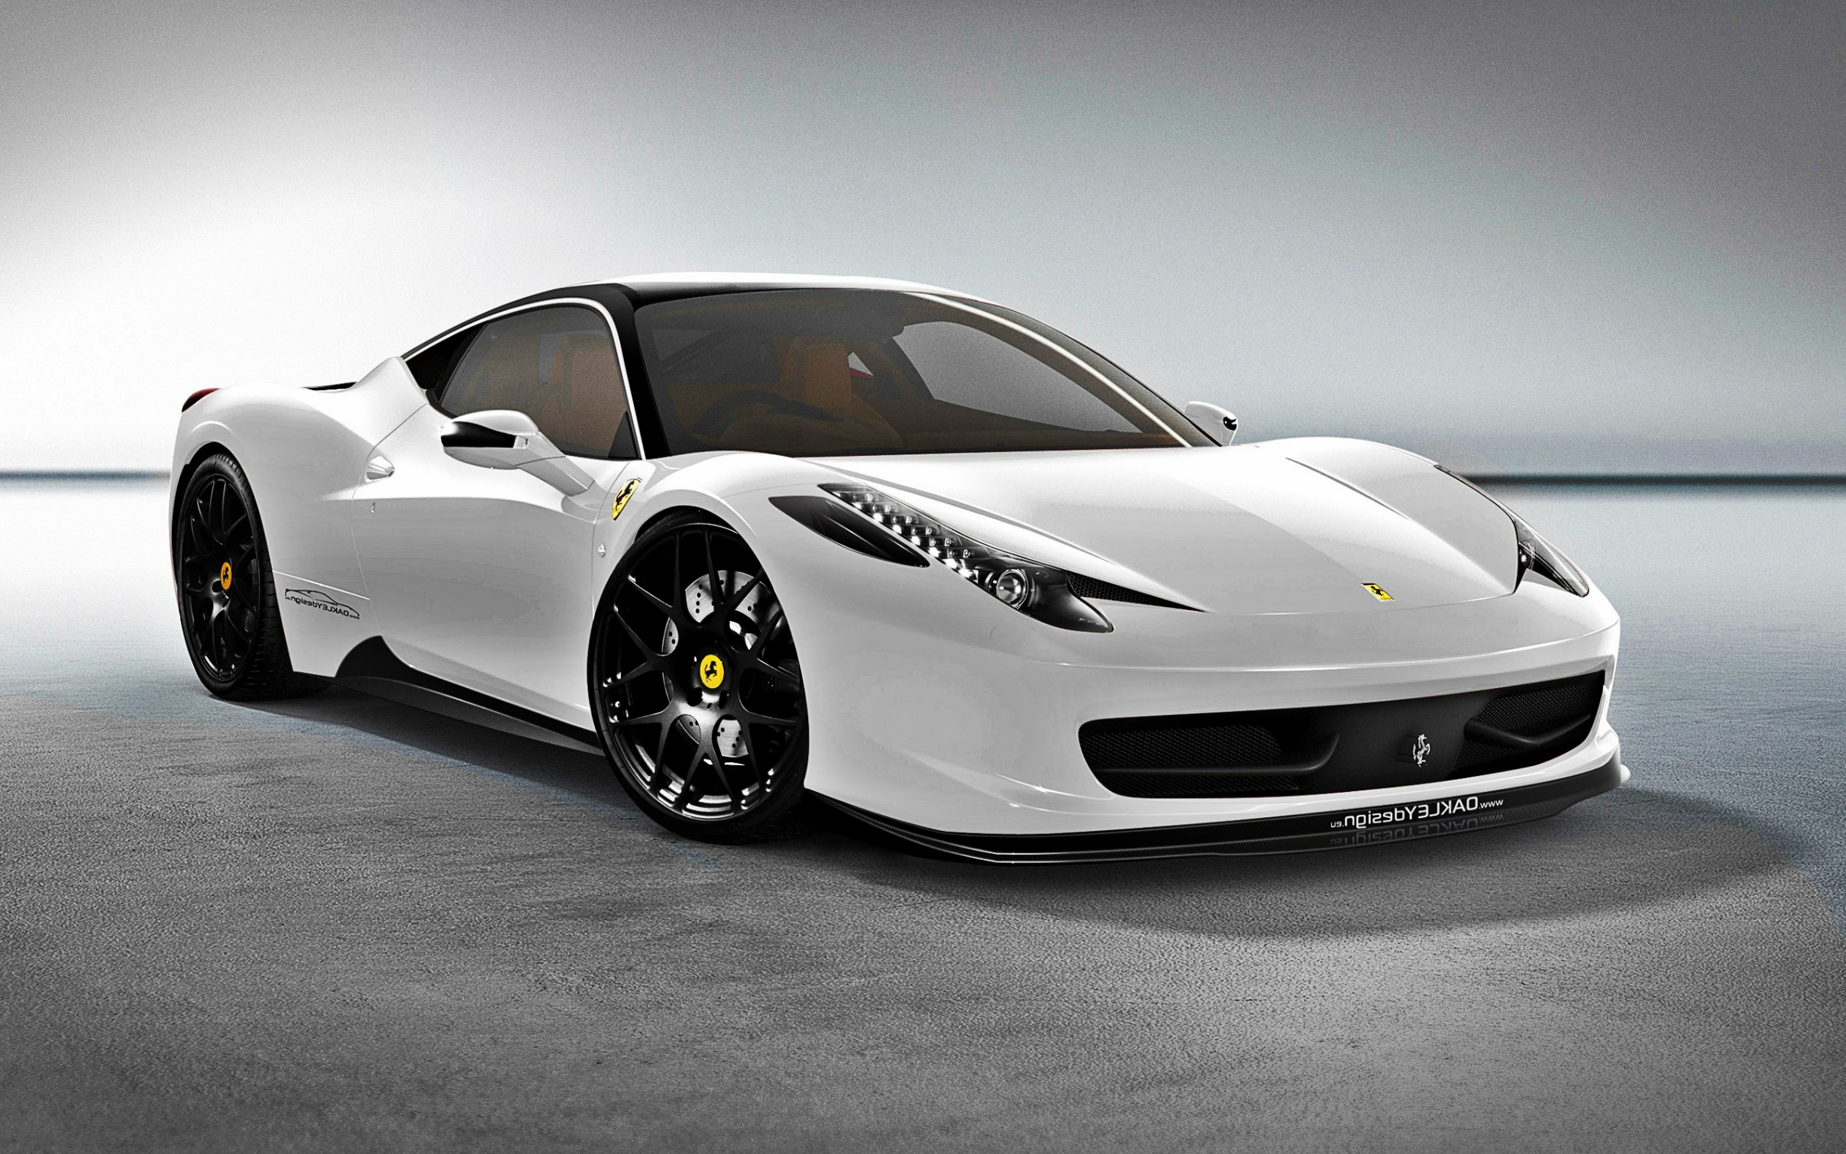
Le deuxième problème que nous avons eu était, sur quoi allons-nous y aller? Vous pouvez partir en train. On peut s'envoler en avion. Ou partir en voiture?

Slide 7
Et nous avons commencé à penser à ce qui serait mieux et plus pratique de partir. Nous avons immédiatement supprimé l'option de partir en voiture, car ce sera plus long que nous partirons en train ou en avion. Ensuite, nous avons décidé que nous allions prendre l'avion. Pourquoi allons-nous y aller en train? Parce que l'avion sera plus rapide dans le temps et beaucoup plus pratique que le bus. Puis nous avons commencé à acheter des billets d'avion. Et acheté à 17 heures le 15 juin, car à ce moment-là, il sera plus pratique pour tous mes amis, nous aurons tous le temps de faire une valise en voyage. Nous partons pour Venise pour 3 semaines. J'espère que nous aurons un très bon moment pour nous reposer et nous amuser. Sur ce récit de mon voyage, je terminerai, je vous souhaite que vous passiez aussi de bonnes vacances. Au revoir.

